Slide 1

TRƯỜNG ĐẠI HỌC BÁCH KHOA HÀ NỘI
VIỆN CÔNG NGHỆ THÔNG TIN VÀ TRUYỀN THÔNG
DỰ ÁN VIỆT NHẬT
MÔN HỌC: LẬP TRÌNH MẠNG
ĐỀ TÀI: Xây dựng dịch vụ mã hóa-giải mã file trực tuyến sử dụng thuật toán Huffman tĩnh
Giáo viên: Bùi Trọng Tùng
Sinh viên: Nguyễn Công Hoàn

Slide 2
NỘI DUNG TRÌNH BÀY
Cơ sở lý thuyết:
        Mã Huffman
        Lập trình Socket
Xây dựng chương trình
        Truyền thông
        Xây dựng cây nhị phân cho thuật toán Huffman
Cài đặt và kiểm thử

Slide 3
CƠ SỞ LÝ THUYẾT
MÃ HUFFMAN
Là một loại mã dùng để nén dữ liệu.
Dựa trên bảng tần suất xuất hiện các kí tự cần mã hóa để xây dựng một bộ mã nhị phân cho các kí tự đó sao cho dung lượng (số bít) sau khi mã hóa là nhỏ nhất.
Là một loại mã tiền tố:
  Là bộ các từ mã của một tập hợp các kí hiệu sao cho từ mã của mỗi ký hiệu không là tiền tố (phần đầu) của từ mã một ký hiệu khác trong bộ mã ấy.
VD từ mã:
của "A" là 0,
của "R" là 10,
của "Y" là 11.

Slide 4
LẬP TRÌNH SOCKET
Để kết nối giữa một client và server trên mạng LAN, WAN hay Internet và ngay bên trong máy tính.
Một khi socket đã được thiết lập phù hợp, hai máy tính có thể trao đổi dịch vụ và dữ liệu.
Mỗi socket có thể được xem như một điểm cuối trong một kết nối, bao gồm: host name và port.
Có hai loại socket: stream sockets(SOCK_STREAM)
và datagram sockets(SOCK_DGRAM)

Slide 5
Stream sockets(TCP)‏
Server
socket()‏
bind()‏
Client
listen()‏
socket()‏
accept()‏
Block until
connect
Connection Establishmt.
connect()‏
bind()‏
Data (request)‏
send()‏
recv()‏
Process
request
Data (reply)‏
send()‏
recv()‏

Slide 6
THIẾT KẾ CHƯƠNG TRÌNH
XÉT VỀ MẶT TRUYỀN THÔNG

Slide 7
CÀI ĐẶT THUẬT TOÁN SỬ DỤNG CÂY NHỊ PHÂN
BÀI TOÁN: Cho bảng tần suất:
Hãy mã hóa theo thuật toán Hufman.
Giải quyết:
Xây dựng cây Huffman:
A | B | C | D | E
0.10 | 0.15 | 0.30 | 0.16 | 0.29

Slide 8
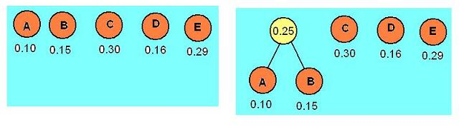
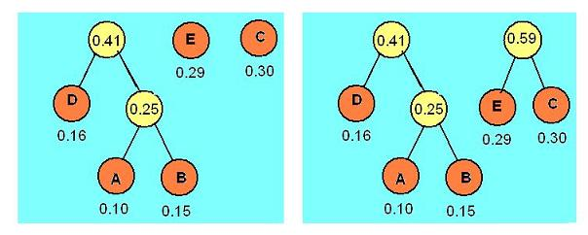
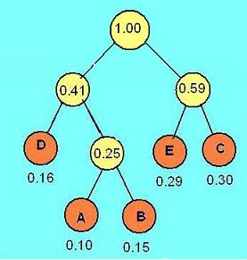
Bảng mã
A | B | C | D | E
010 | 011 | 11 | 00 | 10

Slide 9
CÀI ĐẶT CHƯƠNG TRÌNH
File huffman.c
Thực hiện được các chức năng sau:
+ Mã hóa file gửi đến. //thực hiện bằng hàm: EncodeFile();
+ Giải mã file gửi đến. //thực hiện bằng hàm: DecodeFile();
+ Trích xuất bảng mã vào file bangma.txt.//thực hiện bằng hàm PrintCode();

Slide 10
ĐÁNH GIÁ CHƯƠNG TRÌNH
Chương trình đã thực hiện đầy đủ các yêu cầu mà bài toán đặt ra.
+ Đăng nhập
+ Đăng kí người dùng
+ Giải mã file Client gửi tới
+ Mã hóa file Client gửi tới
Chức năng bổ sung:
+Ghi lại thông tin Client đã truy nhập vào hệ thống
+Trích xuất bảng mã
+Phục vụ được nhiều Client.

Slide 11
HIỆU NĂNG
Ưu:
+ Server có thể phục vụ được nhiều Client truy cập tới.
+ File mã hóa có kích thước lớn vẫn không ảnh hưởng nhiều đến thời gian trả file sau khi Server đã mã hóa hay giải mã.
Khuyết:
+ Chương trình cần yêu cầu người dùng gửi đúng định dạng file giải mã – mã hóa, mà chưa nhận biết được đâu là file giải mã đâu là file cần mã hóa để thông báo lại người dùng.
+ Chương trình còn thiếu giao diện đồ họa để có thể tối đa sức mạnh tương tác người dùng.

Slide 12
Cảm ơn thầy giáo và các bạn đã lắng nghe!

